Slide 1
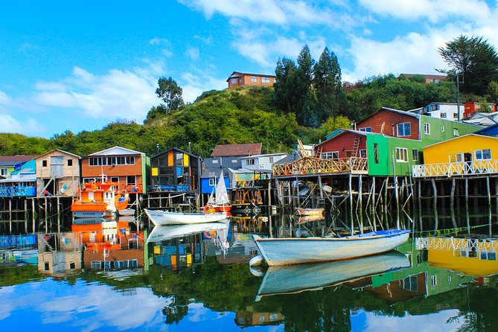
Zona Sur de Chile
Prof. Oscar Fuentes Humeres

Slide 2
En nuestro país distinguimos cinco grandes zonas naturales, estas son: Norte Grande, Norte Chico, Zona Central, Zona Sur y Zona Austral.

Slide 3
Norte grande
Norte Chico
Zona central
Zona sur
Zona austral

Slide 4
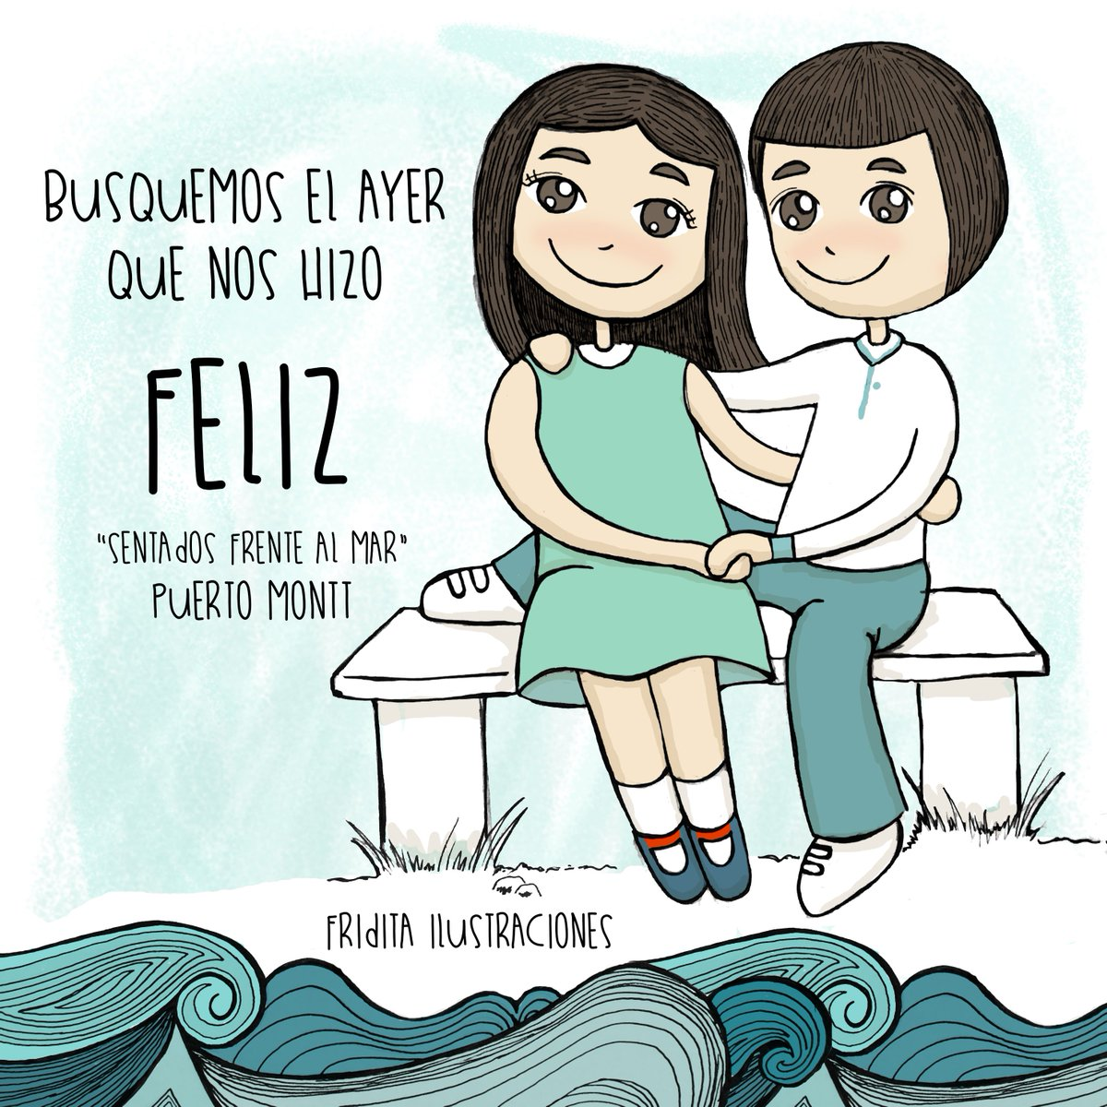
Objetivo: Comprender las características generales de la zona sur de Chile.

Slide 5
¿CÓMO ES LA ZONA SUR?
Está compuesta por la Región de Araucanía IX, Región de los ríos XIV y la región de los lagos X. Es una zona que ofrece gran variedad de atractivos al visitante: termas, centros de esquí, turismo aventura, balnearios, manifestaciones tradicionales de la cultura mapuche, entre otros.

Slide 6
Posee 4 grandes unidades de relieves y en la zona sur se presentan con las siguientes características:
RELIEVE DE LA ZONA SUR
1.- Cordillera de los Andes: su altura disminuyen y sus principales cumbres son volcanes como el Llaima .
2.- Depresión intermedia: es interrumpida por numerosos lagos, es decir, depresiones de la superficie llenas de agua, solo reaparece en formas de isla.
3.- Cordillera de la Costa: pierde la altura y es cortada
por ríos.
4.- Planicie litoral: son bastante extensas, especialmente en las zonas del golfo de Arauco, luego se reduce y reaparece en la Isla de Chiloé.

Slide 8
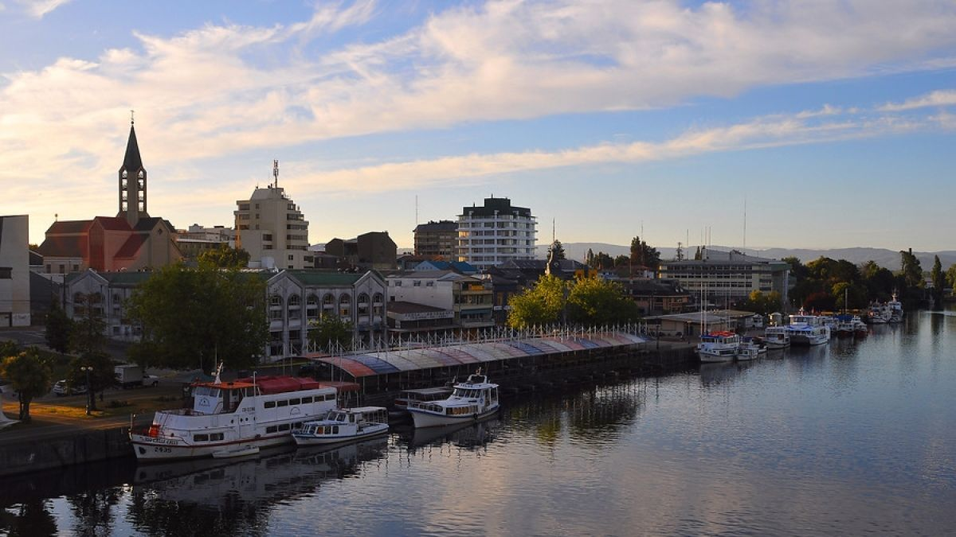
AGUAS SUPERFICIALES
CLIMA
En esta zona, predominan los climas templados lluviosos , en el que llueven entro ocho y doce meses en el año.
Existen numerosos e importantes ríos de régimen mixto y caudal abundante, destacan los ríos; Valdivia, Calle-Calle, y Mallín. También aparecen varios lagos, entre los que destacan ; Califiquen, Villarrica y Riñihue.

Slide 9
VEGETACIÓN
•En vegetación, en los Andes crecen bosques nativos de especies como la araucaria (Pehuén) y el roble y en el litoral crece el copihue.

Slide 10
EL PAISAJE Y ACTIVIDAD ECONÓMICA
Actividad económica: pesca (salmón), silvicultura y ganadería.
Atractivos turísticos: lago Villarrica, bosques de araucarias , y comunidades mapuches.

Slide 11
Chiloé

Slide 12
¡Chiloé también ha sido utilizado como set de grabación!
Teleseries:
Isla Paraíso (Mega, 2018)
La Fiera (Tvn, 1999)
Pd: Aquí está el link de “La Fiera”, una de las mejores teleseries de la época dorada de TVN. Disfrútala! Jeje (Pueden evidenciar las tradiciones, costumbres y paisajes
https://www.youtube.com/watch?v=gQmQYZmz-Xc&list=PLd5MCGg25bV8p5VZZYHFHRJqeNyfsKS42&index=3

Slide 13
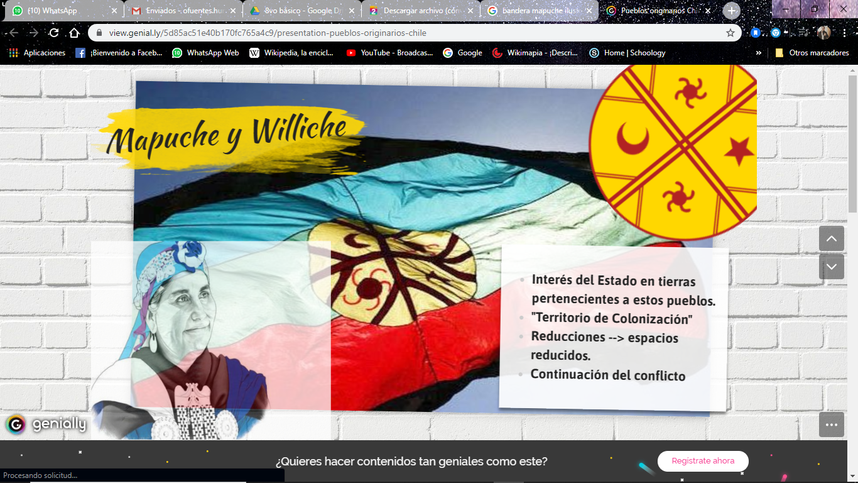
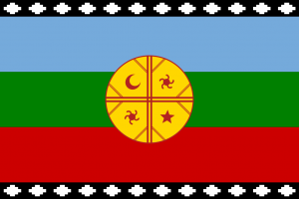
Pueblo Mapuche

Slide 14
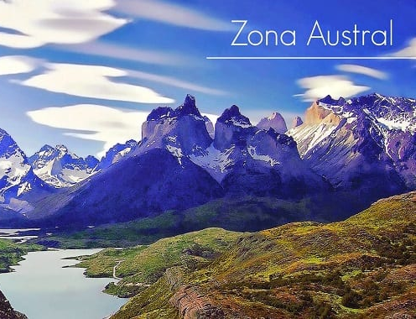
Objetivo: Comprender las características generales de la zona Austral de Chile.

Slide 15
¿CÓMO ES LA ZONA AUSTRAL?
Está compuesta por la Región de Aysén XI y Región de Magallanes XII En términos generales, esta región dispone de temperaturas relativamente bajas, por lo que es cotidiano que se presenten precipitaciones en forma de lluvia o nieve.

Slide 17
Posee 4 grandes unidades de relieves y en la zona Austral se presentan con las siguientes características:
RELIEVE DE LA ZONA SUR
1.- Cordillera de los Andes: La cordillera de los andes ha sido fragmentada y erosionada por el paso de los hielos glaciares, la costa se presenta desmembrada en forma de islas, archipiélagos y penínsulas .
2.- Depresión intermedia: solo aparece en forma de islas y desaparece en el golfo de Penas.
3.- Cordillera de la Costa: solo aparece en forma de islas en los archipiélagos de Chonos y Guaitecas.
4.- Planicie litoral: (no existe desarrollo de las planicies litorales).

Slide 18
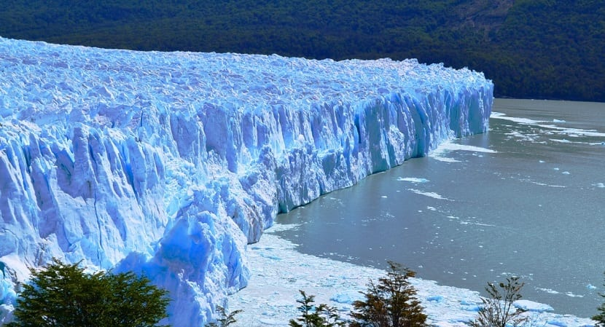
CLIMA
AGUAS SUPERFICIALES
En esta zona, predomina el clima polar, las temperaturas son bajas y corre mucho viento, existe abundante presencia de agua nieve.
Los ríos nacen en el sector oriental de la cordillera y son de gran caudal , los mas importantes son Baker, Pascua y Palena.

Slide 19
En la costa se dan especies arbóreas de
VEGETACIÓN
gran altura. En los Andes crecen bosques
de Araucarias y alerces.

Slide 20
EL PAISAJE Y ACTIVIDAD ECONÓMICA
Actividad económica: pesca, silvicultura, ganadería y minería de gas.
Atractivos turísticos: La Patagonia chilena, los glaciares y las torres del Paine.

Slide 21
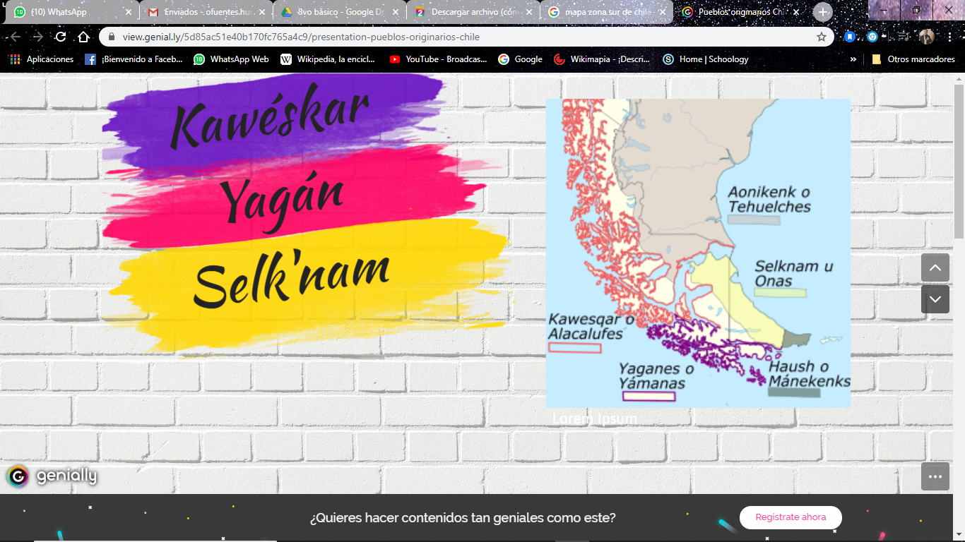
Pueblos Originarios Zona Austral

Slide 23
Actividad
Realizar Ficha de aprendizaje:
1.- Dibujar un mapa de la Zona Sur y Austral de Chile
2.- Evidenciar sus distintas regiones y provincias*
3.- Identificar el clima, relieve, flora y fauna que posee la Zona Sur y Austral.

